Slide 1
欢迎各位专家光临指导！
校一级实验室复评申请报告
报告人：李双寿
清华大学基础工业训练中心
2015年10月27日

Slide 2
一、传承创新，明确定位
二、课程建设，三位一体
三、条件建设，营造环境
四、队伍建设，制度保障
五、社会服务，示范辐射
六、近三年成果一览
七、实验教学特色
八、建设发展思路与规划

Slide 3
一、传承创新，明确定位

Slide 4
中心的稳步发展见证了我校对学生工程实践能力培养的一贯重视。
1922年，土木建筑馆的手工教室开始接纳学生实习，然后发展到拥有大学部的金木工厂，再由金木工厂发展到抗战期间西南联大机械实习厂和抗战胜利后的金工厂。
1949年，新中国成立后，根据清华大学不同阶段的需要，逐步发展为校办实习工厂、综合机械厂、机械设备厂、汽车厂、机械系厂、机械厂和科教仪器厂，始终是清华大学校内工程实践教学的最重要基地。
1978年，在全国率先恢复金属工艺学教研组。 1985年，在全国率先成立了电子工艺实习教研组，建成电子实践教学基地。同年，学校将金属工艺学教研组改名为金属工艺学教研室。
1996年，学校整合金属工艺学教研室、电子工艺实习教研组，以及校办实习工厂机械厂和科教仪器厂的工程实践教学部分，成立了校内最大的工程实践教学基地——清华大学基础工业训练中心。

Slide 5
1999年，中心成为世行贷款立项建设的11个工程训练中心之一。2004年，《机械制造实习》（原金工实习）课程被评为北京市级和国家精品课程，是我国高校工程实践教学领域的首门国家精品课程。2006年，基础工业训练中心获评国家级实验教学示范中心，第一批国家级综合性工程训练实验教学示范中心。
2008年11月经清华大学校务会讨论通过，决定：训练中心作为机械工程学院的组成单位，纳入学校教学工作体系，统筹规划、具体实施全校工程实践教学和相关科研工作。中心的人事、财务、干部任免等工作直属学校管理。
2012年，通过国家实验教学示范中心验收评审

Slide 6
思考或者纠结几个问题
还在做锤子吧！？
my hammer + PLM + internet
和学科人才培养目标的关系？
工科专业：a 2 k of ABET
其他专业：engineering general education
产出是什么？
Makers

Slide 7

1、
工程教育
2、
通识教育
3、
创新教育
4、
社会服务
先进的制造工程训练基地为卓越工程师培养服务
工程文化素质教育基地为复合型人才培养服务
开放的创新创业支撑平台为拔尖创新人才培养服务
高水平科研转化服务平台
发挥社会服务辐射作用
优化资源
建设工程训练教学体系
拓展资源
建设工程素质教学体系
开放资源
建设创新创业教学体系
转化资源
建设科研转化服务体系
国家级综合性工程训练实验教学示范中心
北京市高校中小学生实验实践基地
北京市高校示范性校内创新实践基地
首都科技条件平台开放实验室
国家级数字化制造系统虚拟仿真实验教学示范中心
北京市科普基地创新工作坊
中关村国家自主创新示范区创新型孵化器
教育部职业教育师资培养培训重点建设基地
北京市科普基地
创客教育基地联盟
约2600学生
约3000学生
i
约1000学生
约4000余人
industry
interdisciplinary
innovation
international
i.center：学生主体，创新驱动
工程训练中心：系统集成，工程能力
金工实习基地：知识传授，技能培养

Slide 8
二、课程建设，三位一体

Slide 9
教学体系建设
以“示范中心”、“精品课程”、”优秀教学团队建设“为核心
教学资源
整合
挖掘
拓展
开放
模块化实习课程
开设实践性
系列课程
开设通识教育系列课程
为课外科技活动
提供支撑平台
工程实践教学理念：以学生为主体，教师为主导，实验技术人员和实习指导人员为主力，理工与人文社会学科相贯通，知识传授、能力培养和价值塑造协调发展，着重培养学生的工程实践能力、综合素质和创新精神。

Slide 11
课程建设与教材建设成果突出
国家精品课程2门：«机械制造实习»、«实验室科研探究»。
北京市级精品课程3门：«机械制造实习»、«工业系统概论»、«电子工艺实习»。
校级精品课程4门：«机械制造实习»、«实验室科研探究»、«工业系统概论»、«电子工艺实习»。
校级文化素质教育核心课程3门： «制造工程体验»、 «实验室科研探究»、 «工业系统概论»。
校挑战性课程1门： «制造工程体验»
学院平台课程2门：«制造工程基础»、«工业系统概论»。
参与机械系国家精品课程《材料加工》系列课程《材料加工系列实验》建设。

Slide 12
第一课堂 | 工程能力及创意训练 金工实习系列课程：接纳约1500名学生； 电子工艺实习系列课程：接纳约900名本科生； 其他工程训练系列课程，150人 | 每年2550人
 | 跨学科思维训练 实验室科研探究：共接纳2505名本科生，其中中心16个单元2446人次。 制造工程体验：每年近300名学生 工业系统实践等其他公选实践类课程20门次，200人 | 每年约3000人
 | 创新创业课程 创意设计与制作：80人 创业认识与实践：80人 创业导引-与创业名家面对面：300人 | 每年约460人
第二课堂 | 创新竞赛：机械创新设计大赛、电子设计大赛、工程训练综合能力大赛、电机系和精仪系的新生科技大赛、校园生活杯创业实践大赛、虚拟仪器电子设计大赛、数字系统设计大赛、节能减排大赛等、F1方程式汽车大赛。 每年约500人 | 每年近700人
 | 北创、国创等45个项目，200人
 | SRT约10余项，30人
项目、活动 | 中美青年创客大赛，200人 创客马拉松，100人 清华创客日，200人 学生自课程 开源硬件、软件企业技术讲座 | 每年约500人

Slide 13
 | 活动和项目
学生社团活动 | 创客空间，约300人 创新社，约30人 兴趣团队，约50人 | 约350人
校内合作 | 院系创新人才培养和挑战性课程 钱学森力学班 机械系创新实验班 工业工程系Ipodia 、XLP极限学习、新产品开发等课程 机械学院机械原理、机械设计 信息学院数字逻辑电路设计 生命学院生物医学测量 美术学院毕业设计 建筑学院毕业设计 ………. 开放服务 | 约300人
 | X-lab：100平米的制作空间 校团委创业训练基地：100平米的空间
社会服务 | 招生办：暑期学校约1600名中学生的创新实践活动，天津新华中学约200名高中生创新活动考察，。 校团委：科技创新营约300名中学生的创新实践活动。 海淀区教委校外大课堂：每年开设4个创新实践项目，约40名中小学生参加。 北京市 科普基地科普行活动，共计接待28批次，980人。 市教委科技周活动，共计接待人数约900人。 清华附中、清华附小、人大附中等课外活动基地 创客教育基地联盟 | 10000余人

Slide 14
创新工程训练模式
类型 | 以前 | 现在
教学理念和模式转变 | 以训练学生动手能力和传授工艺知识为主要目标。以教师课堂讲解，学生现场操作为主。 | 以培养学生获取知识、运用知识的能力和创新思维为主要目标，以学生为主体、教师为辅助的教学模式，在过程中强调做中学及团队协作精神。
教学内容转变 | 课堂讲解各工种的基本概念和工艺知识，现场示范基本操作技术。 | 以较复杂产品为驱动，涉及多种加工方式及加工工艺，通过基础训练、个人项目训练、团队项目训练进行各工种基本知识及操作技能的学习，靠近企业模式。
教学体系转变 | 以加工工艺和操作技术为基础的实践教学体系。 | 以工程实践和创新实践为基础的实践教学体系。
教学方法转变 | 以机床基本操作技能为主线进行示范讲解，学生练习。 | 重点推行基于问题、基于项目、基于案例的教学方法和学习方法，注重培养学生的能动意识。
教学对象转变 | 工科类本科生。 | 工科类本科生、文理类本科生、研究生。
教学环境转变 | 传统金属加工机床和成形设备 | 多种先进制造机床、智能制造单元、机床联网通讯与监控，近两年更增加了焊接机器人、3D打印机、精雕机和生产线。
教学手段转变 | 教学现场实际讲解 | 教学现场实际讲解与多媒体教学课件相结合，实现网上资源共享与教学信息交流。
教学功能转变 | 培养学生具有一定的工艺知识 | 建设助力学生、教师完成创新及科研项目的创新实践基地。
教学管理转变 | 实习教学管理和安全操作管理 | 构建并实施包括工程训练安全保障、教学过程质量管理和组织管理的具有实践教学特色的教学质量保证体系。

Slide 15
工程训练系列课程建设
工程基础训练
制造技术训练
工程训练
课程体系
创新实践训练
综合素质训练

Slide 16
结合ABET认证，梳理培养目标

Slide 19
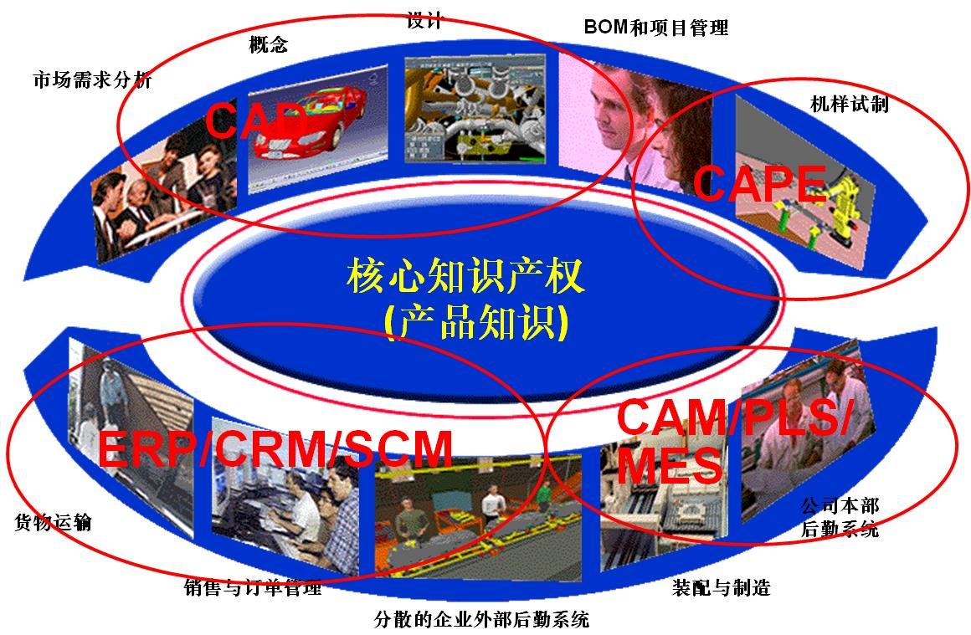
课程内容体系体现现代制造的演变 产品从概念到实现的全生命周期 PLM（Product Lifecycle Management）
多次参加北京市科技周和“科普行”活动
多次参加北京市科技周和“科普行”活动

Slide 20
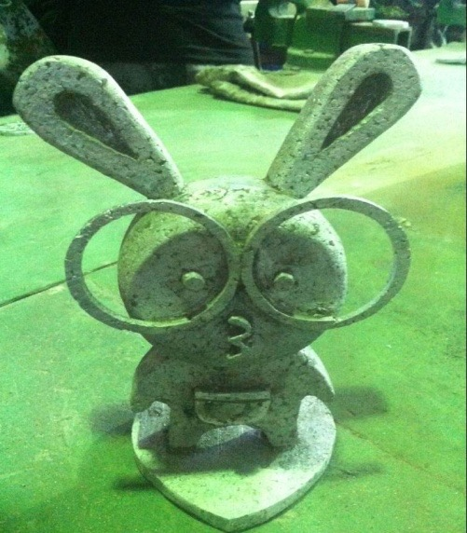
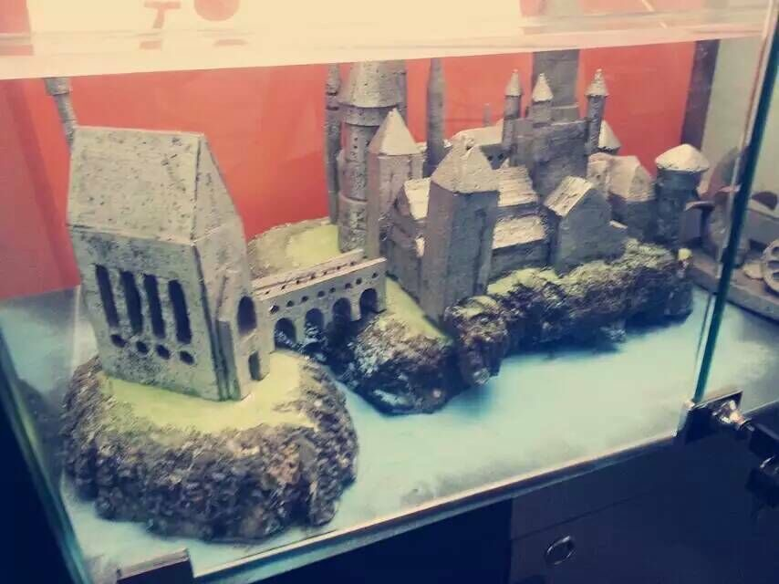
消失模铸造实践教学改革
a.相对于传统砂型铸造，消失模铸造的模样设计更加灵活自由，对使用泡沫数量上不做过多要求，且尺寸上也有较大改变。
单体作品 组合作品
b.为使铸造作品更加美观，对不同铸件喷涂不同颜色的漆或涂刷不同颜色的石英砂。
c.消失模作品完成后，利用30分钟时间进行小组探讨与交流总结，找出不足，分析原因，取长补短。

Slide 21
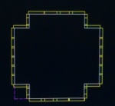
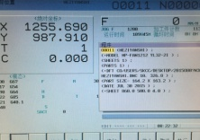
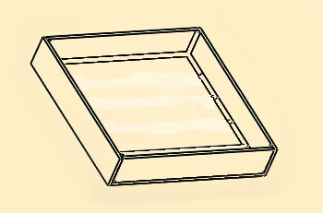
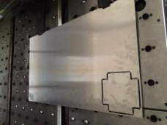
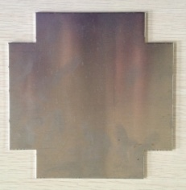
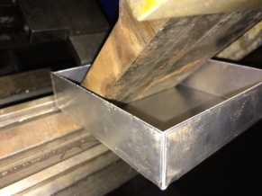
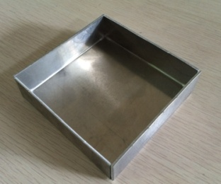
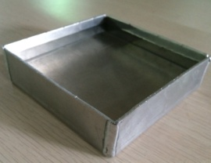
焊接、冲压实践教学改革
教学内容：焊接、冲压综合实训
教学目标：使学生了解焊接和冲压的基本方法和加工工艺，将两种方法结合完成一个合格制件，开发学生的创新思维，培养学生的创新意识、工程实践能力和团队协作能力。
教学方案：C（构思盒体作品）＋D（设计盒体制造工艺）＋I（实现盒体制件）＋O（合作、分析、讨论、答辩）
所用设备：剪床、数控冲床、板料折弯机、钨极氩弧焊机。
成本消耗：不锈钢或铝合金薄板、不锈钢或铝合金焊丝＋水电费
教学亮点：学生构思设计方盒并制定冲压和焊接加工工艺，根据优化的工艺完成盒体的制造。
教学效果：学生了解了冲压和焊接加工方法及工艺，并大幅度调动了学生的主观能动性，教学方案的改革获得学生的一致好评。
学生体会：看似简单的盒体，将它做出来并符合技术要求真真不简单。（摘自学生对焊接、冲压综合实训体会小结）

Slide 22
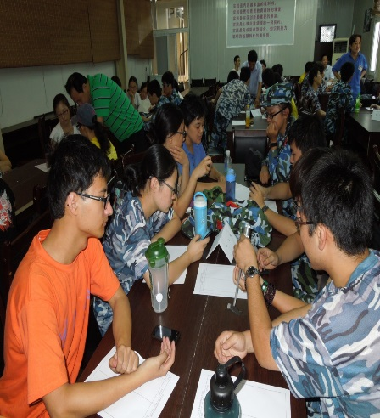
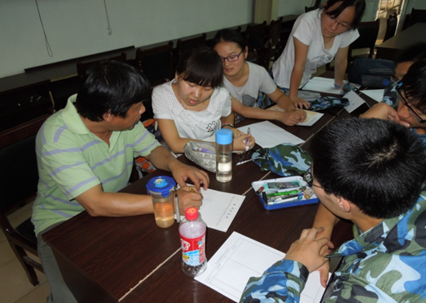
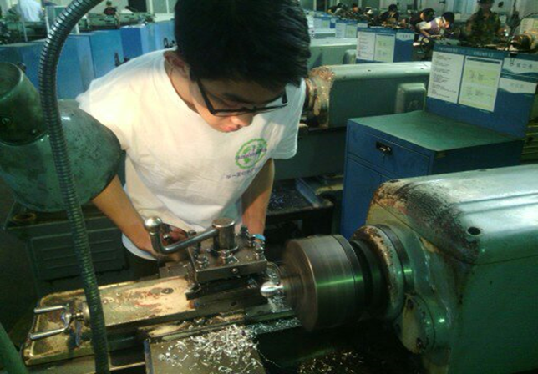
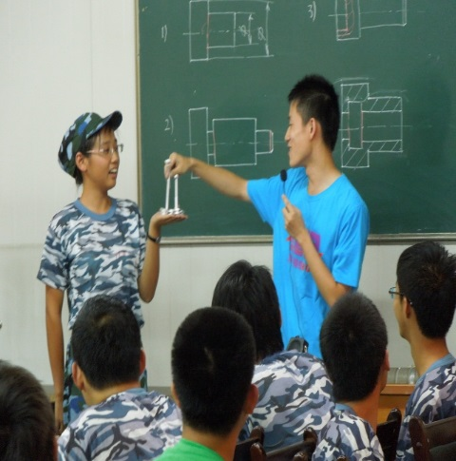
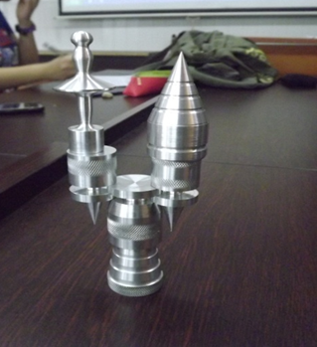
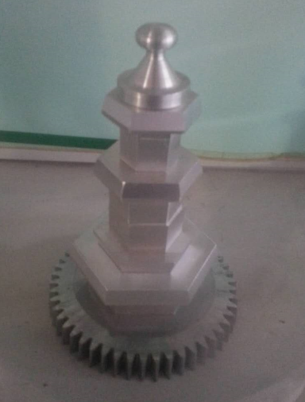
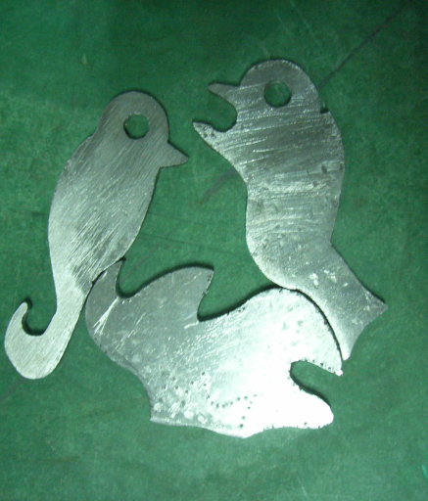
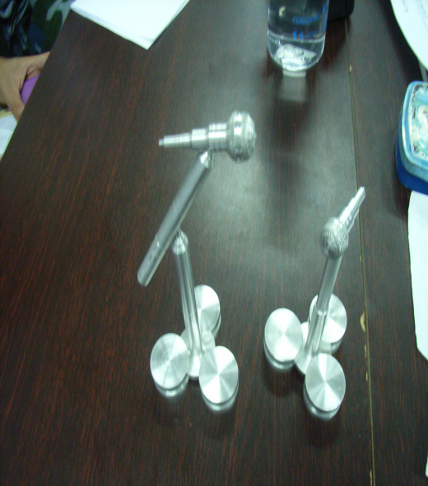
机械加工环节的CDIO模式
8+x，做中学，团队合作，“工程文化”内涵
构思
设计
加工
展示
车工作品
铣工作品
钳工作品
车工作品

Slide 23
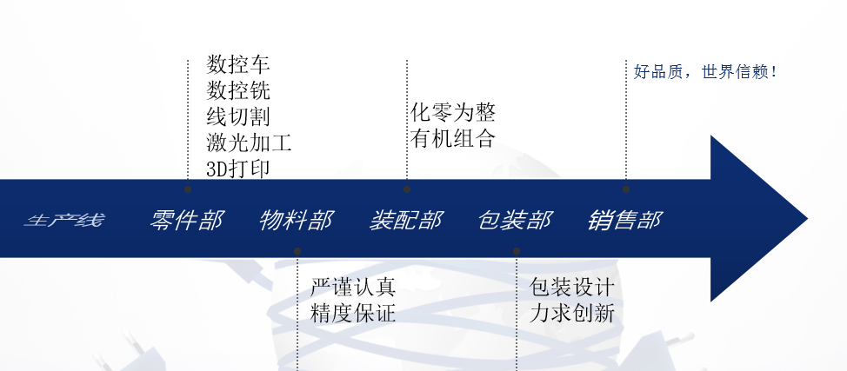
项目名称：斯特林发动机的制造与调试
根据以问题为导向学习方法（PBL）的形式，将数控加工设备和先进制造设备多个不同单元的教学内容组织在一起，形成了项目驱动工程训练环节的创新。
项目工艺环节：数控加工技术（数车及数铣）、现代加工技术（激光加工、电火花线切割、快速成型）；
项目学习内容：加工工艺、加工精度、装配与调试、现场管理（6S管理方法）；
教学方法：除了团队合作、理论知识、工艺培训之外，我们尝试了新的教学方法：分解工艺，整合工具；矩阵团队，形成链条。
学生根据实验资料绘制渲染的运动仿真图
形成链条：以一个发动机生产厂商和发动机制造厂商的交互关系为导引，将学生分布在供应链的两个环节上：制造与销售。
矩阵式团队组织形式（Matrix group）：60名学生分为5个产品品牌组，各完成一套斯特林发动机的加工和装配调试。学习品牌运营环节。
工艺与工具-学习与实践：品牌组内学生还分为产品经理、现场管理员、物料管理员、装配工程师，并包含5个加工工艺的制造专员：激光切割、3D打印、数控铣、数控车，以及金属线切割，在各个制造车间进行学习（learning）和实践（experimenting）。了解生产制造环节。
学生完成训练后总结提炼的链条流程图

Slide 24
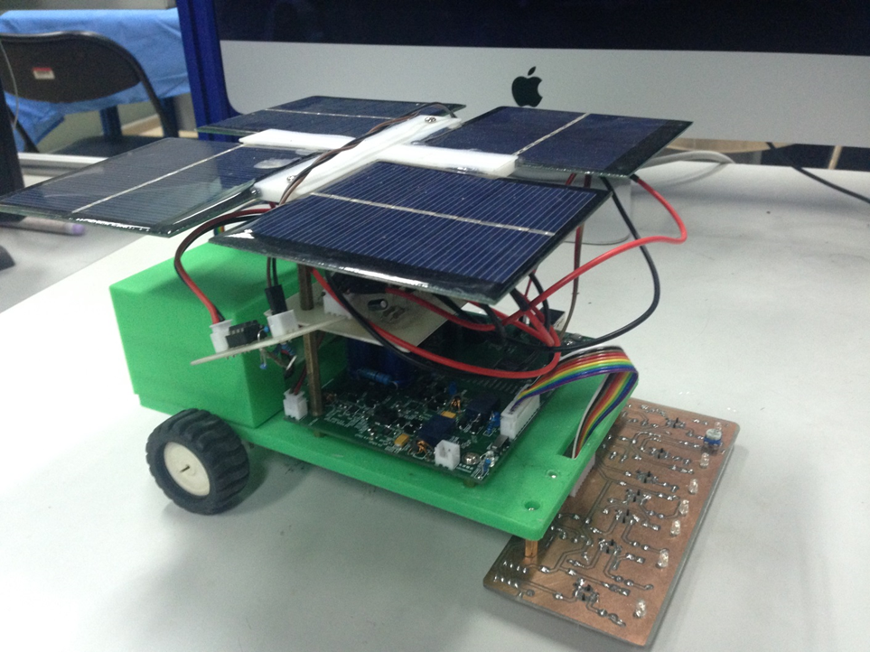
因材施教的多模块EDA实践教学平台
具备明确的教学目标，即掌握电子产品的设计、制造的流程和基本方法、具备简单电子产品原型样机的设计和制造能力、培养和锻炼工程意识和科学作风；
具备明确的教学评定来证明学生已经取得学习成果，即学生作品或模块的设计和制作结果以及参加比赛的成绩。
教学过程要求参加实验的每个学生都能独立完成从电路原理仿真、印制电路板设计与制造直到元器件检测、焊接、安装、调试，体验产品设计制造的全过程。
包括核心控制模块、电源模块、传感模块、驱动模块等组成部分，学生既可以将自己设计、制造的模块和标准模块组合构造系统，也可以团队合作用自制模块构建系统。有效地提高了学生的学习兴趣和学习主动性，形成主动高效的学习模式。

Slide 25
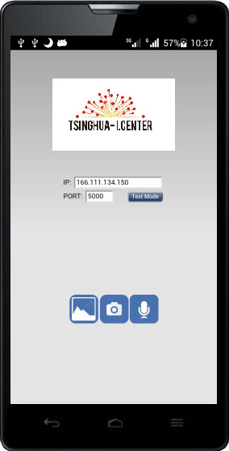
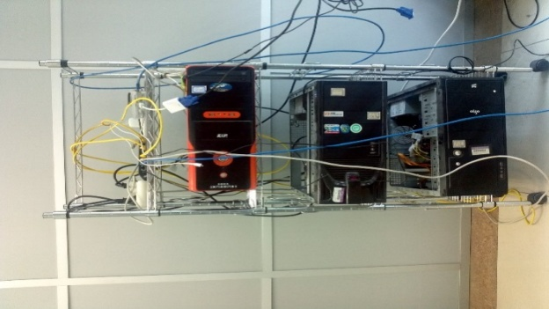
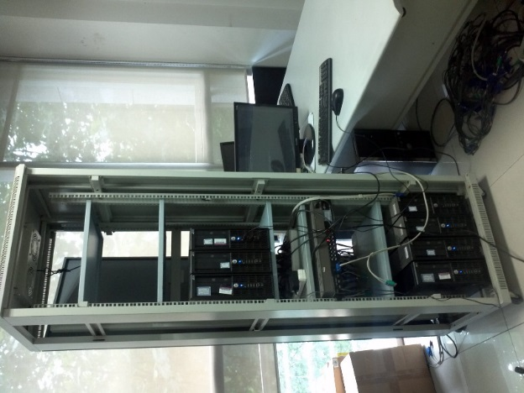
互联网+实验室教学改革规划
智能硬件与智能系统
目标：一项具有创意的智能硬件或系统
能力：电子设计、组装调试、计算机编程、演示和展示，团队协作
选课：全校学生 ，春秋季选修，加入选作自选项目环节
创新点：
结合电子工艺实践、互联网+技术，云+大数据
以智能硬件应用为基点，进一步延伸至人工智能，讲述智能硬件与智能系统设计和实现。
清华超脑 THU-Brain
提供计算视觉CV，机器人通过网络联通”大脑”,提供视觉感知能力
提供语音识别，机器人通过网络联通”大脑”,提供语音控制能力
教学
（1）创客团队开发一项音乐识谱，紫荆问问等云+APP应用等。
（2）SRT项目创新指导
辅助其它课程建设
（3）工业概论-大数据单元演示
（4）实验室探究课-智能问答系统
Notes:
美国工程与技术认证委员会(ABET)
CDIO代表构思（Conceive）、设计（Design）、实现（Implement）和运作（Operate）
OBE 成果导向教育(Outcome based education，作为一种先进的教育理念
OBE是指，教学设计和教学实施的目标是学生通过教育过程最后所取得的学习成果

Slide 26
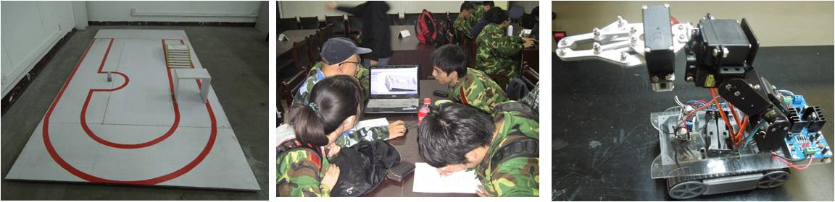
以功能为导向的综合型教学项目
“防爆排雷机器人”、“3D打印” “智能家居”等教学项目综合机、电、测、控、管理等学科与一体
赛课结合的教学模式
培训教练，使得指导学生的队伍得到提升
赛道体现规则
学生创意设计
实训产品

Slide 27
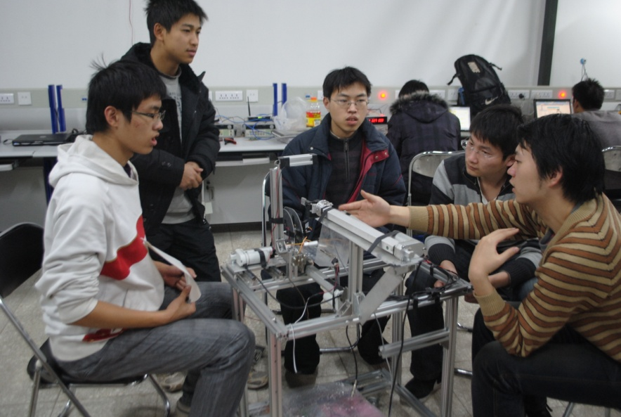
创新训练教学体系
因材施教
理论实践结合
创新教
学体系
课内外结合
面上普及
重点提高
综合创新

Slide 28
① 创新训练：在创新型实验教学中，通过让学生写创新报告、创新小设计、课内竞赛等环节，并结合SRT、项目训练、第二课堂，引导学生开拓创新思维。
② 创新竞赛：承担我校学生机械创新设计大赛、电子创新设计大赛、全国大学生工程训练综合能力竞赛、虚拟仪器大赛、Altera亚洲创新设计大赛、硬件设计大赛、电机系和物理系新生大赛等十余项科技竞赛。
③ 创新创业项目：2007年来，训练中心教师承担52项SRT项目，为航院钱学森力学班学生开设“创新设计与探究－电子产品方案的物理实现及其可靠性”的实践教学项目。同时，组织建设学生创新创业社团，开展工程创新实践。
④创新创业课程：创意设计与制作，新开创业认识与实践，创业导引-与创业名家面对面

Slide 29
工程文化素质教学体系
文化素质核心课程：
国家级精品课程：实验室科研探究课程系列课程。
北京市精品课程：工业系统概论系列课程
以工业生产过程为载体，用1/4的学时参观考察大型企业、博物馆和实验室，通过理论与实践相结合，介绍工业系统和工程文化。
制造工程体验：属于机械制造实习系列课程

Slide 30
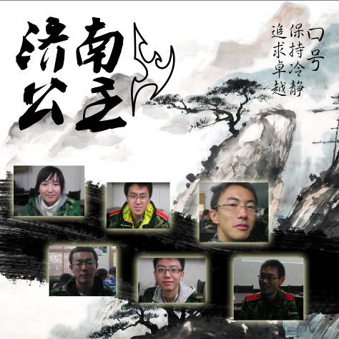
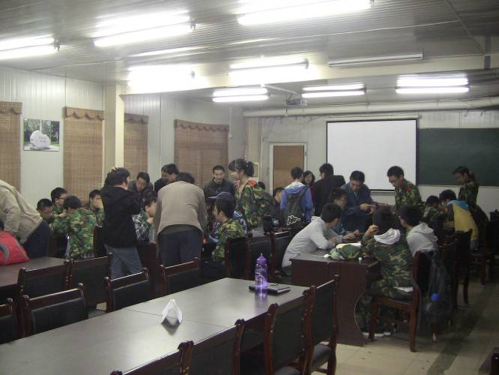
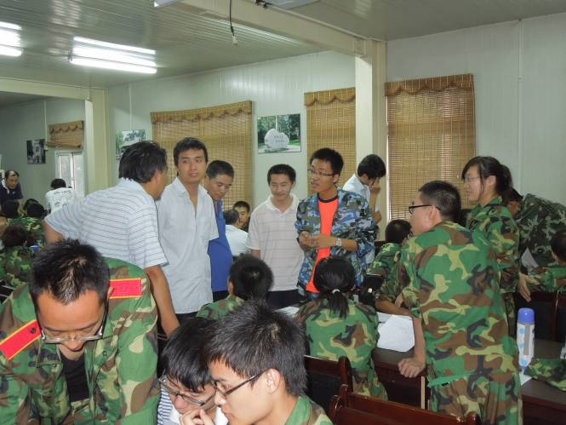
制造工程体验课程建设
在课程中锻炼学生团队协作完成任务的能力
增强学生沟通能力（教练与学生；学生与学生）
团队文化
团队训练室
教练与学生沟通

Slide 31
三年来出版10种实验教材和讲义
李双寿、李生录主编，工程实践和创新教学探索与研究，清华大学出版社，2014.8
傅水根，武静，机械制造实习与实验报告，清华大学出版社，2013.3
傅水根，王坦，初晓，以项目驱动的机械创新设计与实践，清华大学出版社，2013.8
陈震，网络安全，清华大学出版社，2015.5
陈震，黄文良，曹军威，互联网流量大数据工程，清华大学出版社，2014.7
陈震，互联网安全原理与实践，清华大学出版社，2014.1
陈震，曹军威，尹浩，内容中心网络体系架构，清华大学出版社，2014.1
陈震，曹军威，信息中心网络，清华大学出版社，2013.7
左晶，制造过程认知，自行印刷，2014.4
左晶，斯特林发动机的制造与调试，自行印刷，2015.6

Slide 32
学生学习效果及对实验教学的评价
近三年中心开设的实验、实习课程得到学生的好评，教学质量评估结果平均93.06分：
2012年春：94.43
2012年秋：94.32
2013年春：95.44
2013年秋：94.66
2014年春：95.59
学生对金工实习、电子工艺实习2门主要课程的评价见实习总结和课程总结。

Slide 33
三、条件建设，营造环境

Slide 34
近三年来中心经费投入约2700余万元，来源及主要投向为：
运行费和发展建设专项经费总计1609.5万元。
用于实验教学仪器购置费、实验教学材料费、水电费、设备维修费、办公经费、学术交流差旅费以及合同制实验教学队伍人工费等方面。
北京市共建项目：3个项目共340万元
北京市共建基地建设项目180万元
北京市共建工程训练竞赛项目60万元
大学生科学研究训练项目100万元。
教育部专项建设经费：2015年185万元

Slide 35
近三年接受捐赠近572.38万元。主要捐赠物为教学设备和教学软件。
中关村科技园区管理委员会创新项目经费80万元。
北京数码大方科技有限公司捐赠CAXA CAD/CAM系列软件（线切割30个节点、数控车30个节点、制造工程师30个节点），共计22.38万元。
“清华--巨轮柔性制造单元”联合实验室：巨轮工业机器人1台，科挺精密雕铣机1台，共计70万元。
“清华—精雕数控雕铣”联合实验室，精雕设备Carver-400TE 5台；Carver-600TE 2台；Smart CNC 5轴雕铣机1台，共计400万元。

Slide 36
仪器设备配置情况
仪器设备共1454台件，教学仪器设备总值2803.5万元。
2012年新增73台件，价值245.6万元；
2013年新增323台件，价值714万元；
2014年新增192台件，价值544.7万元；
中心的设备完好率为99%，设备利用率为96%。

Slide 37
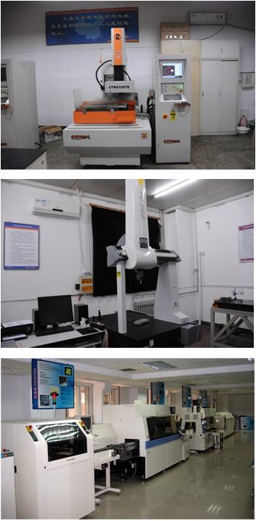
工程训练基地建设
① 设备更新和升级---全面更新了材料成型制造（铸造、锻造、冲压、焊接、热处理）、机械加工制造（车削、铣削、磨削、钳工）和电子工艺制造等常规实习教学设备，升级了数控铣削、数控线切割、SMT教学生产线等先进制造设备。
② 新建实验室---数字化制造系统建设成效显著，新建CAD/CAM/ DNC系统、数控雕铣、柔性加工单元、无人制造单元、汽车自动化装配线、焊接机器人系统、3D打印、激光加工等实验室。

Slide 38
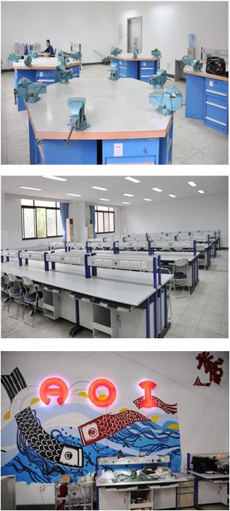
创新支撑平台建设
① 开放实习基地--在各实习工种车间都设立了开放区域。
② 建设创新实验室--对中心内部的教学场地重新规划，优化整合出近2000平方米左右的场地，每年接待全校学生创新活动近8000人次。
③ 创新社团落户--创新社、天空工厂等学生社团，以及10余项创新创业项目落户。
④ 打造清华“i.Center”

Slide 39
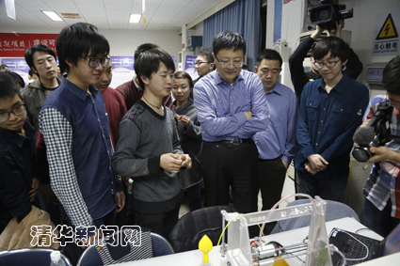
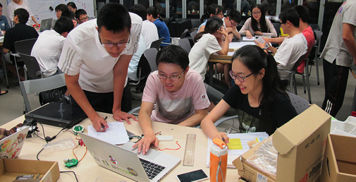
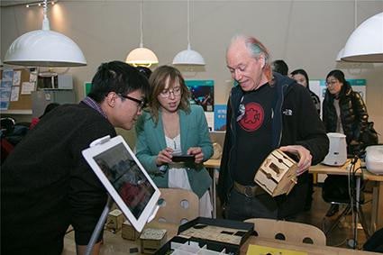
清华创客空间 Tsinghua i.Center
清华创客交叉融合空间是面向全校师生的三创活动支撑服务平台，“让学生成为梦想的实现家”。
为全校提供全方位的创意实现服务，即Idea Realization Service，涵盖工程、科学、艺术、人文等各个院系具有创新创意创业志趣的学生。
以优质实践教学资源支持全校三创生态系统：基础工程综合能力训练、系统性创新思维训练、创意原型产品开发、技术成果产业化服务。
Notes:
人——队伍架构
学生+驻校创客、导师团、指导教师、工程师、信息技术、志愿者
机——基础设施
先进制造设备群、原型制造设备群
料——教学内容
课程、活动、项目
基础训练内容、学生自产内容、学科创新内容、校外产业内容、全球化内容
法——运作机制
群体协作约束力；创意创新驱动力
环——空间规划
面向学生全开放；多层次功能分区
测——过程度量
数字化过程记录、以过程及成果为依据的学习成效评价机制

Slide 40
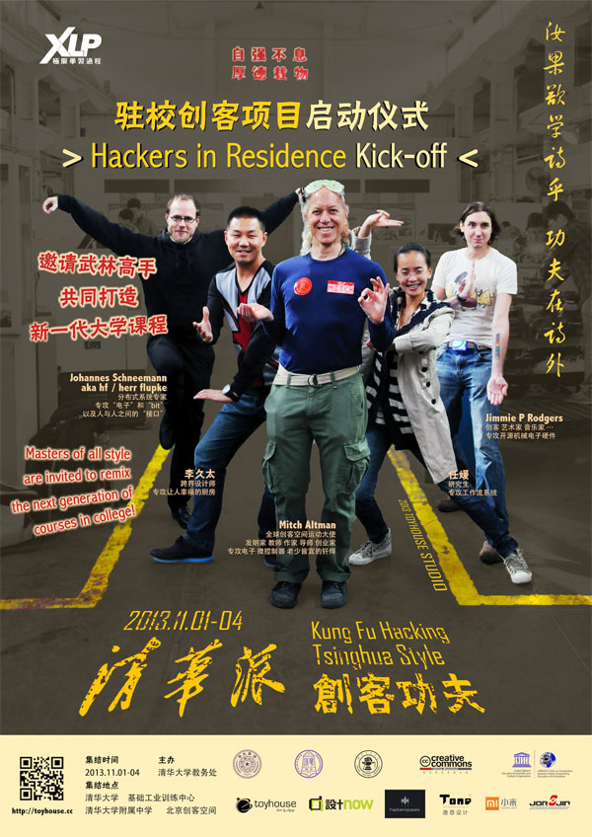
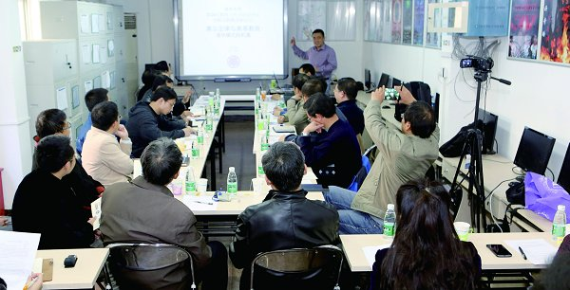
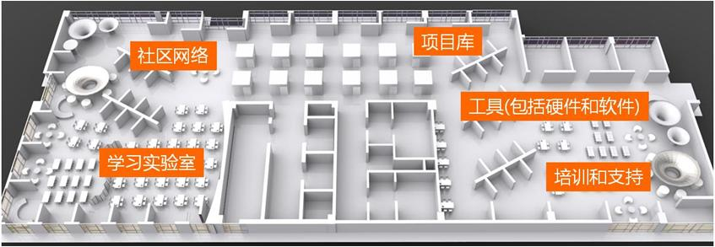

Slide 41
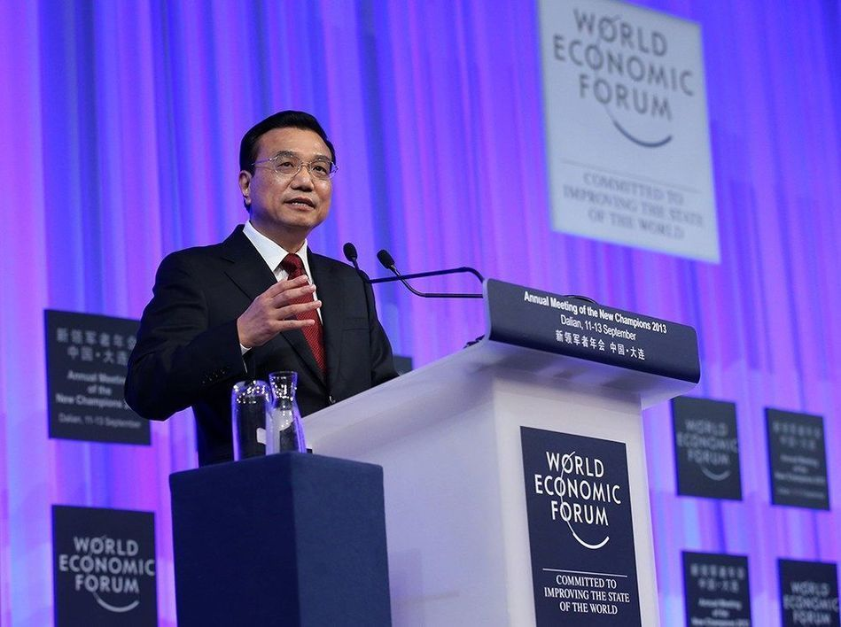
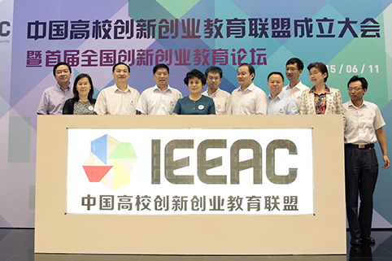
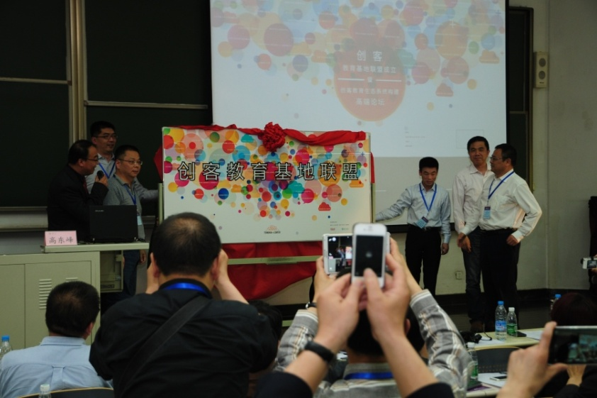
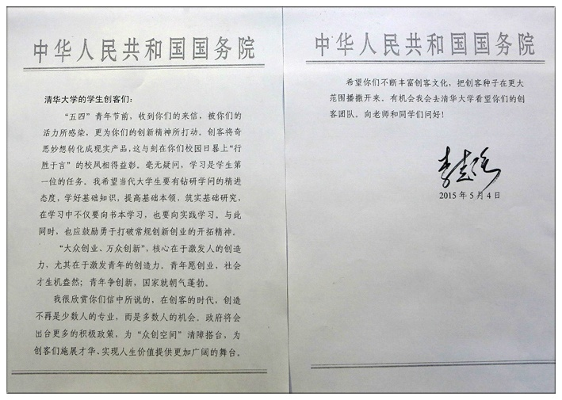
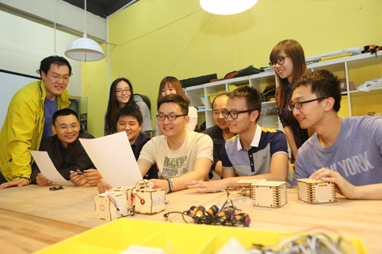

Slide 42
数字化制造系统虚拟仿真实验教学中心
建设制造系统理论知识学习和工程实践能力培养的数字化平台。
营造科研与学科优势转化为教学优势的研究型实践环境。
提供不受时空限制的开放共享学习资源。

Slide 43
全方位营造育人环境
① 人文环境：制作或购买典型工程系统模型，设计制作挂图、标语等，增加电子展示屏幕，构建良好的人文环境。
② 安全环境：重视环境安全防护，定期维修保养各种设备，安全监控重点实验场所的，消除教学安全隐患，建设安全育人环境。
③ 绿色环境：解决教学环境中的噪音和污染等问题，建设绿色育人环境。
④ 工程环境：中心更新教学设备，实施新型教学理念，整合资源营造工程环境。
⑤网络信息环境：

Slide 44
四、队伍建设，制度保障

Slide 45
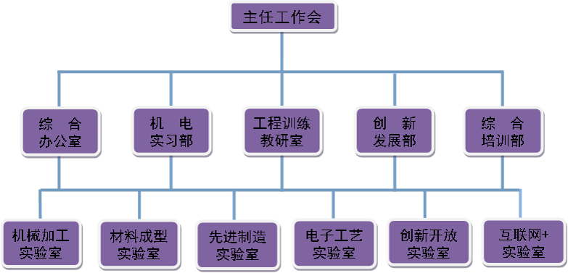
年份 | 正式职工 |  |  |  |  | 其他 |  |  |  |  | 合计
 | 教师 | 工程实验技术系列 | 职 员 | 事编工人 | 农转工 | 企编工程技术系列 | 合同制人员 | 劳务派遣人员 | 退休返聘 | 其他
2009 | 11 | 13 | 1 | 40 | 24 | 19 | 25 | 24 |  |  | 162
 | 89 |  |  |  |  | 73
2015 | 8 | 13 | 1 | 20 | 16 | 4 | 34 | 11 | 1 | 0 | 108
 | 58 |  |  |  |  | 50

Slide 46
实践教学队伍建设
建设目标：
四师型：教师、工程师、实验师、技师的教学队伍。
梯次化：教授领头，教师为核心 ，工程实验技术人员为主力，技术工人为辅助，合同制人员为补充。
结构合理：总体规模适度，年龄、学历、层次等结构合理，核心人员稳定，富有工程实践教学经验。
多途径建设机制
人才引进
择优招聘：招聘十余名优秀合同制教学人员，其中两位硕士
内部培训

Slide 47
多样化提升方式
实践研究：
鼓励教师承担或者参与科研项目
自筹资金设立训练中心教改项目，组织教师进行教学改革研究
参观考察：
组织核心和骨干到国内外考察交流
鼓励青年教师参加国内外学术会议并发言。
交流研讨：
实施队伍提升计划
组织中心教学和学术研讨会
邀请名师和专家做报告
激励政策：
连续4年举行职工技能比赛，比赛成绩纳入绩效考核体系
岗位津贴和绩效津贴中向一线教学倾斜。

Slide 48
明确岗位职责
进一步完善岗位制，通过合理的岗位设置和人员聘用形成队伍梯次。
教师为核心
在教学中发挥主导作用。主要负责发展规划、课程建设、课程改革、课堂教学、基地建设、教材建设、教学研究、课程考核、师资队伍建设和教学管理和教学质量，同时参加一线实习实验指导。
实验技术人员是骨干
主要负责实验教学、实验考核、实验室管理、仪器设备管理、仪器设备维修、实验讲义编写和修订等。
实习指导人员为主力，合同制人员为补充
负责实习实验教学准备、实习实验指导，现场教学和现场演示等。
强化待遇和岗位的关系，以多样化的待遇措施支持多样化的岗位需求，稳定和发展核心技术队伍。

Slide 49
教学质量保证体系建设
实施具有实践教学特色的教学质量保证体系。
工程训练安全保障体系建设重点抓安全教育和安全保护等。
将6S理念引入了中心教学现场管理。
教学过程质量管理制度建设以实践课程为教学产品，以各教学环节及其内容为控制过程，对教学活动进行全过程控制。
一直坚持实习结束前组织学生调研会，听取学生意见和建议，从多方面实现对教学质量的监控。
组织管理结构建设重点在于岗位职责和绩效评教，教研室教师和实习部指导人员紧密联系与合作，双方发挥各自的优势，共同支撑工程实践教学。
设立教授牵头的课程规划组、督导组、保证组，建立上岗资格和岗位考核制度。

Slide 50
工程训练安全保障体系建设
实施中心、车间、工种三级安全教育；
完善各项安全保障制度，包括安全管理制度、设备安全操作规程和实验室安全管理条例等；
重视对学生进行安全教育，学生在通过安全知识测试后才能参加参加实习，学习设备安全操作规程和实验室安全管理条例并签字后才能操作教学设备；
组织教师和指导人员分析研究工程训练中发生事故的主要因素，定期检查、维护实训设备以保证完好率，实训（实习）设备安装必要的安全装置，加强现场安全操作辅导，并在此基础上建立安全事故应急处理预案。

Slide 51
维护与运行
中心制定了训练中心仪器设备管理办法。
中心专门设立了3名仪器设备管理员，协助主管主任对所有仪器设备建帐管理。
仪器设备及相关附件做到定位存放，有关技术说明书等资料由各分室负责人保管。
中心制定了仪器设备的借用、赔偿、报废等相应的规章制度。
每台、每类设备都有安全操作规程，重要设备维护管理实行责任人挂牌管理。另外，各实验分室负责人具体管理各分室仪器设备。
此外，中心采取下列措施：
可正确使用设备，加强设备的维护保养，尽能减少设备的维修率。
培养实验技术人员具有一定的设备维修能力，以减少维修费用。
对于关键设备的某些关键技术，请有关单位派工程技术人员维修。
设备的维修经费从学校每年划拨的运行经费和中心自酬经费中支出，确保教学设备处于完好使用状态。

Slide 52
环境与安全
中心建立了完善的安全规章制度。
由一位中心副主任牵头，成立安全管理小组，同时设立一个中心安全管理员岗位。
每次安全检查要做记录，并以通报的形式在中心内部张贴，提醒中心教职工要“警钟长鸣、防患与未然”。
教学用房消防设施、应急通道、通风通道、采光布局等安全条件完善。
中心部分重要实验室安装有电子监控系统。
中心平时安排人员值班。节假日除专职值班外，还安排干部带班，检查安全情况。

Slide 53
对参与实习学生实施中心、教学小组和实习指导人员的三级安全教育。
学生通过安全知识测试后才能参加实习，学习设备安全操作规程和实验室安全管理条例并签字后才能操作教学设备；
组织教师和指导人员分析研究工程训练中可能发生事故的主要因素，定期检查、维护实训设备以保证完好率；
实训（实习）设备安装必要的安全装置，加强现场安全操作辅导，并在此基础上建立安全事故应急处理预案。
按照国家有关政策，在铸造、焊接和机加工等工种，为学生配备了所需要的劳动保护用品：如防护眼镜、围裙、手套、皮鞋等、应急药箱等。
实验室的废液与废物按照学校要求统一处理，既达到环保要求，又可培养学生的环保意识。

Slide 54
制度建设
严格执行国家、学校的各项规章制度
在学校各项制度基础上，结合中心特点，制定了一系列规章制度。
主任工作会议例会制
教学管理制度
设备管理制度
安全管理制度
。。。。。。

Slide 55
可持续发展运行机制
形成以教学为基础，教学、科研、科研服务和培训相结合的可持续发展运行机制。
重视教学研究与科研开发，用教学研究促进教学改革，用科研成果的转化实现实验技术与实验方法的升级；用培训、科研服务提升教职工的工程实践教育能力。

Slide 56
建设和谐中心
大力支持支部、工会和离退休工作，构建和谐中心。
“清华工程训练”内部交流刊物
在中心以各种形式推广正能量，形成积极向上、努力奉献的风气。

Slide 57
五、社会服务，示范辐射

Slide 58
2013年，训练中心获聘教育部工程训练教学指导委员会副主任委员单位。
2010年，训练中心获聘国家级实验教学示范中心综合性工程训练学科组副组长单位。
2013年，训练中心获聘教育部工程训练教学指导委员会副主任单位。
金工教研室多届为北京地区和华北地区金工研究会的理事长单位。
电子工艺教研组多届为北京市电子工艺研究会理事长单位。

Slide 59
示范辐射
中心教授多次应邀在学术会议和兄弟院校做课程改革与基地建设报告，在工程实践教学领域发挥引领作用。
主编出版的教材大量被兄弟院校采用，教改成果推广到多所兄弟院校。
组织和承办学术会议和竞赛
举办首届国际创客教育基地建设研讨会，近20所高校的国家级工程训练实验教学示范中心主任及教育部工程训练教指委委员与会。
承办了北京市第三届工程训练综合能力大赛。
联合承办华北地区高校工程训练教学学术年会，
举办了SMT实验室十周年庆祝活动。

Slide 60
交流访问
李双寿考察日本高校工程教育和创新教育体系
李双寿和杨建新考察美国创新教育体系
洪亮、梁志芳、初晓研修澳大利亚职业教育体系
美国普渡大学工程技术学院院长，美国科学院院士克劳利，法国工程教育联盟理事长一行，俄罗斯鲍曼工学院教授来访
接纳数十所兄弟院校同行参观学习；
接待1批德国学生焊接实习。
中心教职工100余人次访问兄弟院校工训中心和先进制造企业。

Slide 61
六、近三年成果一览

Slide 62
获奖一览
精品资源共享课
2014年, “机械制造实习” 、“实验室科研探究”列选国家级精品资源共享课立项项目
教学成果奖
2014年9月，卢达溶、李双寿、汤彬、段远源、闻星火获国家级教学成果二等奖，获奖项目为“实验室科研探究课：转化科研优势，创新跨学科通识教学模式”
2013年9月，卢达溶、李双寿、汤彬、段远源、闻星火获北京市教学成果一等奖，获奖项目为“实验室科研探究课：转化科研优势，创新跨学科通识教学模式”
2014年7月，李双寿、梁志芳、汤彬、杨建新、初晓获清华大学教学成果二等奖，获奖项目为“面向文理科生工程素质培养的探索与实践”
2014年7月，洪亮、梁志芳、初晓、杨兴华、董宝光获清华大学教学成果二等奖，获奖项目为“项目式教学在国家级中职骨干教师培训中的应用”
2012年7月，卢达溶、汤彬、李双寿、段远源、闻星火获清华大学教学成果二等奖，获奖项目为“凝练工程文化，深化通识教育基础，探索跨学科创新课程平台的建设”
2012年7月，索双富、季林红、李双寿、杨建中、刘向锋获清华大学教学成果奖二等奖，获奖项目为“以学生为主导的机械创新设计竞赛实践”

Slide 63
实验技术获奖
2014年，梁志芳、初晓、杨兴华等获评第三届高等学校自制实验教学仪器设备一等奖，获奖项目为“防爆排雷机器人”；
2013年，获清华大学实验技术集体奖一等奖，获奖项目为“首都科技条件服务平台”
2013年12月， 王豫明等获清华大学大型仪器设备使用效益奖三等奖， 获奖项目为“SMT示范线”
2012年，韦思健等获清华大学学生实验室建设贡献奖一等奖，获奖项目为“创新工作室开拓自主创新的新模式”
2012年12月，梁志芳等获清华大学第二十三届学生实验室建设贡献奖一等奖，获奖项目为“创新工作室开拓从自主创新的新模式”和“用于金工实习教学的机械手小车”。
2012年12月， 王豫明等获清华大学大型仪器设备使用效益奖三等奖， 获奖项目为“SMT示范线”
2012年6月，傅水根，裴文中，初晓，常晓旺，张秀海，高炬等获清华大学实验室技术成果奖一等奖，获奖项目为“数控旋转超声波加工机床研制及实验教学应用”
2012年6月，获清华大学实验技术集体奖一等奖，获奖项目为“首都科技条件服务平台”

Slide 64
个人获奖
2014年，左晶获评清华大学先进工作者
2013年，李双寿获评宝钢教育基金优秀教师、清华大学教书育人先进个人和清华大学优秀共产党员
2013年，汤彬获评清华大学先进工作者
2013年，徐伟国获评清华大学青年教师教学优秀奖
2013年，武静获评清华大学优秀党建与思想政治工作者
2013年，李双寿、汤彬获评北京高教学会优秀工作者
2012年, 梁志芳获评清华大学先进工作者
集体奖
2014年，获评第三届北京市工程训练综合能力竞赛优秀组织奖；
2013年，任理事长单位的北京金工研究会获评北京高教优秀学会；
2012年，获评第二届北京市工程训练综合能力竞赛优秀组织奖；

Slide 65
教材获奖
2013年7月，傅水根，王坦，初晓获中国大学出版社图书奖优秀教材二等奖，获奖项目为“以项目驱动的机械创新设计与实践”
2012年9月，傅水根、李双寿等获评清华大学优秀教材一等奖，获奖项目为“机械制造实习”
2012年9月，卢达溶、汤彬、吴桐、王坦等获评清华大学优秀教材二等奖，获奖项目为“实验室科研探究---基于广泛科研资源和人文资源的工程文化体验”
2012年5月，傅水根获等评中国大学出版社协会优秀教材一等奖，获奖项目为“机械制造工艺基础（第三版）”；
2012年1月，傅水根等获优秀教材奖，获奖项目为“工程材料及机械制造基础（第1部分）”
教学软件获奖
2012年，武静、徐伟国、宋述强、左晶、钟淑萍、刘钊获清华大学优秀教学软件二等奖，获奖项目为“基于网络环境的机械制造实习教学管理系统”。

Slide 66
指导SRT项目获奖
2014年12月，高炬获清华大学SRT优秀项目二等奖，获奖项目为“空中检测校园PM2.5”
2013年12月，高炬获清华大学SRT优秀项目二等奖，获奖项目为“摄影小车”
2012年12月，张秀海获清华大学SRT优秀项目二等奖，获奖项目为“无碳小车”
2012年，北京市大学生机械创新大赛SRT项目二等奖，获奖项目为“层级可调书架”

Slide 67
科研成果向实验教学转化18项
国家级精品课程实验室科研探究的教学单元：
现代电子制造与可靠性，王豫明、王蓓蓓
数控旋转电加工机床的研制与激光雕刻，傅水根、高炬
制造自动化-瓶装水灌装线，杨建新
凝固控制—金属从晶体、纳米晶到非晶态，李双寿、汤彬
无处不在的液压系统，王坦
“钢铁裁缝”—— 金属的焊接与热切割，姚启明、初晓
介质电离——从物理现象到技术发明，高炬
划时代的数控加工技术，武静、刘钊
消失模铸造艺术作品的制作与实践，汤彬、
削铁如泥的金属切削工具，张秀海
超声波加工技术及其应用，徐伟国、高炬
机械----液压互动式无级变速器的研究，李生录
互联网安全原理与技术，陈震
你手里长出的光伏系统，梁志芳
一套益智玩具的制作—制造过程管理系统探究，左晶
雕出思想 刻出未来，杨兴华
机器人“代”人——工业机器人的应用发展，王群
当代《核舟记》——高速高精度多轴数控铣工艺探究，王德宇

Slide 68
教学理念和改革经验辐射全国
近3年来，中心发表教学研究论文87篇，提出一系列创见，不仅促进了中心的课程改革与基地建设，而且在国内同领域的课程改革与基地建设中起着促进作用。
李双寿教授等多次应邀在教育部组织的会议、国际会议、各地区金工研究会和兄弟院校作课程改革与基地建设报告。

Slide 69
近年来，中心教师承担了19项教学改革研究项目：
2015年教育部专项：清华创客交叉融合空间建设，项目负责人：李双寿
北京市共建项目：校内实践基地，项目负责人：李双寿
2014年北京市共建项目：校内创新教学基地，项目负责人：李双寿
2012~2014北京市共建项目：工程训练综合能力大赛，项目负责人：李双寿
清华大学实验室创新基金重点项目：工程训练中“3D打印机”教学项目研发，项目负责人：梁志芳
2015年校本科教学改革立项支持项目5项：
服务创客教育的智慧教学环境建设，项目负责人：李双寿
2015年校本科教学改革立项支持项目：创业导引-与创业名家面对面，项目负责人：杨建新
2015年校本科教学改革立项支持项目：工业机器人操作与系统应用，项目负责人：汤彬
2015年校本科教学改革立项支持项目：ZY01-4 《制造工程体验》，项目负责人：梁志芳
2015年校本科教学改革立项支持项目：ZY01-4 电子实践立体化教材-创客电子基础，项目负责人：王天曦

Slide 70
2014年校本科教学改革立项支持项目：
DX02-2 清华大学创客交叉融合空间建设，项目负责人：李双寿
DX02-3 制造工程体验，项目负责人：梁志芳
DX02-5 数字化制造系统虚拟仿真实验教学中心网站建设，项目负责人：杨建新
DX02-2 项目驱动的创业实践课程建设研究，项目负责人：杨建新
“实验室科研探究”课的小班研讨模式探索，项目负责人：李双寿
金属工艺学实习教材建设，项目负责人：严绍华
《现代加工技术与实践》课改应用“开放教学”，项目负责人：徐伟国
工业系统概论的小班研讨模式研究，项目负责人：汤彬
工业系统概论教材建设，项目负责人：汤彬

Slide 71
科研成果
承担国家自然科学基金、航天重点创新基金等纵向项目以及多项横向合作项目。
在国内外学术会议和《清华大学学报》、《稀有金属材料与工程》、Advanced Materials Research等期刊发表科研论文16篇。
获批发明专利3项。

Slide 72
近年来中心教师承担了11项科研项目
企事业单位委托项目：数字智能化集中控制式节能型扁袋除尘系统，2015.05-2018.4，20万元（合同额100万元），负责人：李双寿
清华大学国际科技合作项目：工业过程仿真设备与过程自动化系统的集成，2013.08-2013.10，10万元，负责人：李双寿
青年科学基金项目：面向产品功能的三维公差设计与优化设计方法研究，2011.01-2013.12，9.78万元，负责人：杨建新
企事业单位委托项目：基于顺序吸入微流控技术小型水质分析仪器的控制系统设计及设备综合应用性测试，4.71万元，2015.04-2018.05，负责人：杨建新
企事业单位委托项目：可焊性测试及金相切片可靠性分析，8.65万元，2013.01-2013.12，负责人：王豫明
企事业单位委托项目：金相切片及可靠性分析，13.95万元，2012.09-2012.12，负责人：王豫明
企事业单位委托项目：焊点剖切试验及分析设计，5.7万元，2011.03-2012.05，负责人：王豫明
清华大学国际科技合作项目：POP组装中氮气应用的研究，2012.03-2013.06，负责人：王豫明

Slide 73
七、中心实验教学特色

Slide 74
实验教学方面
中心在全国率先提出并实施“学生为主体、创新为驱动”的工程实践教学新理念，形成了融工程教育、通识教育、创新创业教育以及社会服务于一体的教育体系，构建新型的工程实践教学体系和分层次创新实践教学体系,不仅推动着清华工程实践教学的发展，而且推动着国内同领域的课程改革与基地建设。
近年来率先引入创客教育，建设创客交叉融合空间，聚合学校相关创新实践资源，以及完善、先进的硬件设施和周到的技术服务，助力全校学生梦想变成现实。

Slide 75
实验室队伍方面
训练中心坚持“教师－实验技术人员－实习辅导人员－助教博士”分层次的教学队伍建设。
在工程训练中心的建设中，制定出科学有效的激励政策，鼓励教师积极参加工程实践，增强工程意识和工程能力，并创造有利于青年教师成长的学术环境和科研氛围。

Slide 76
实验室管理方面
基于实践教学的特殊性，经过长期累积、不断总结，中心建立并实施包括工程训练安全保障体系、教学过程质量管理体系和组织管理体系的具有实践教学特色的教学质量保证体系。
训练中心目前实习教学、创新实践、科研服务、综合培训等任务繁杂，管理工作互相交叉，在管理过程中做到了保证刚性，兼顾发展，形成均衡灵活的管理模式。

Slide 77
八、建设发展思路与规划

Slide 78
队伍建设
通过人事制度改革，建设一支具有国际水准的工程训练教师队伍，培养在工程训练领域具有国际影响力的创新创业导师、高水平教师骨干，同时建立起一套与世界一流的工程训练体系建设目标相适应的管理制度。

Slide 79
基地建设
根据科学技术和制造业的发展及其对人才培养的新需求，适量补充先进的实验设备并开设相应实验项目，营造真实的工程环境，深化改革工程实践教学模式。
进一步加强工程文化环境建设，营造工、管、文学科交叉融合氛围，建设新型可重组、动态、数字化、开放的创新创业活动基地，建成特色鲜明、国内领先、国际有一定影响的工程训练实验教学中心，为培养基础宽、素质高、能力强的创新型人才服务。

Slide 80
教学体系、内容、模式改革
以相关院系ABET认证为契机，对金工实习和电子工艺实习等工程训练系列课程中推行OBE教学改革。
持续建设3门校文化素质教育核心课程，重点建设2门文科生必修的校文化素质教育核心基础课程，促进复合型人才培养。
密切配合学校对创意创新创业教育的规划，积极整合各方资源，从基础设施、课程体系、协作机制等方面建设面向全校各院系师生、以及社会创新人才的创意创新创业教育基地。

Slide 81
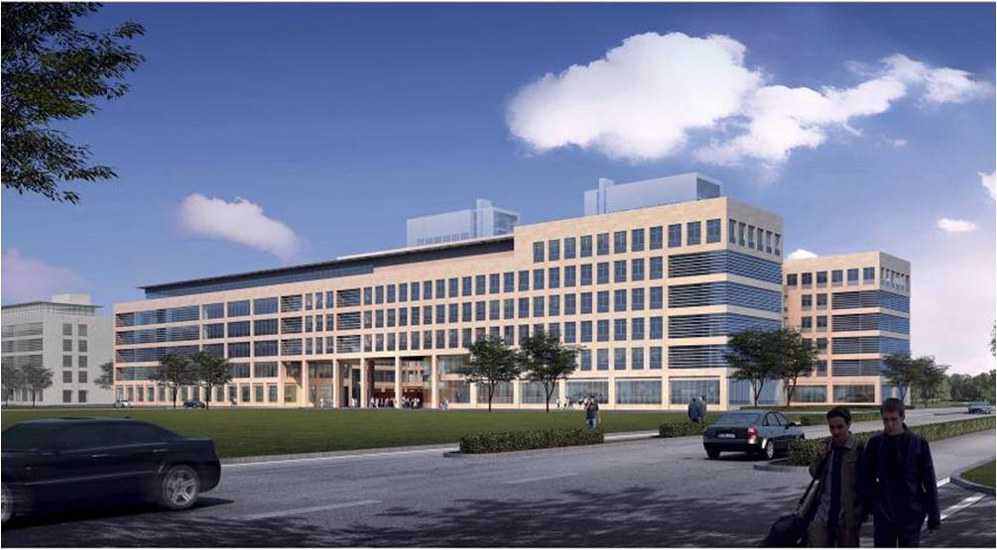
本周开始整体迁入李兆基科技大楼，打造
国内领先、世界知名的工程实践和创新创业教育基地
项目 | 总面积（平方米） | 公摊面积 | 地上总面积（平方米） | 地下面积（平方米）
 |  |  |  | 地下总面积 | 7.8米层高（接地） | 7.0米层高 | 4.5米层高
工业训练中心 | 16499 | 3971 | 6134 | 6394 | 423 | 4793 | 1178
注：总面积 = 地上总面积 + 地下总面积 + 公摊面积
地下总面积=7.8米层高（接地）+ 7.0米层高+ 4.5 米层高
目前地上各单位分区以防火分区为主，实际面积分配可自行调整。

Slide 82

i.Center建设思路
人——队伍架构
学生+驻校创客、导师团、指导教师、工程师、信息技术、志愿者
机——基础设施
先进制造设备群、原型制造设备群
料——教学内容
课程、活动、项目
基础训练内容、学生自产内容、学科创新内容、校外产业内容、全球化内容
法——运作机制
群体协作约束力；创意创新驱动力
环——空间规划
面向学生全开放；多层次功能分区
测——过程度量
数字化过程记录、以过程及成果为依据的学习成效评价机制
Notes:
82

Slide 83
新空间规划设计原则
工程训练教学与创新创业教学有机结合
中心空间与院系创新实验室有机结合
创意设计、创新制作、创业训练有机结合
4（第一、二、三、四课堂）+2（CPS、O2O）课堂相结合

Slide 84
建设理念和目标
Stanford d.School
6F
6F 创业支持
国际社区
MIT Media Lab
5F 创客导师
跨界实现
创新/创业
Accelerator
4F
Berkeley Invention Lab
5F
4F 三创团队
加速项目
Data Center
3F
3F 服务管理
信息中心
1F
车库咖啡+Tech Shop
Crucible + Tech Shop
创意/创新
2F 团队训练
创意工坊
1F 社交中心
快速原型
2F
B1
Stanford PRL
MIT Fab Lab
Stanford PRL
MIT Fab Lab
B2 产品制造
工程文化
B2
产品实现
B4
B1/B4 产品制造
工程文化
i.Center的设计将以工程文化的丰厚积淀为核心，将新楼的地下三层与地上六层打造成整体的“三创”服务系统，将萌发创意，科研创新，投身创业，这样三位合一的“三创”理念融入到新空间的规划之中，为其提供舒适的环境与氛围。
Notes:
训练中心的设计将以工程文化的丰厚积淀为核心，将新楼的地下三层与地上六层打造成一个整体的小型三创系统，将萌发创意，科研创新，投身创业，这样三位合一的三创理念融入到新空间的规划之中，为其提供舒适的环境与氛围。车库咖啡+PRL，二层是crucible

Slide 85
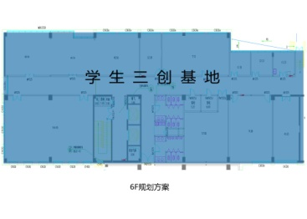
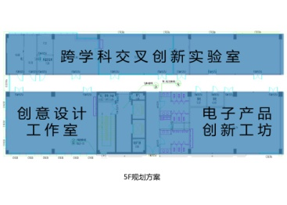
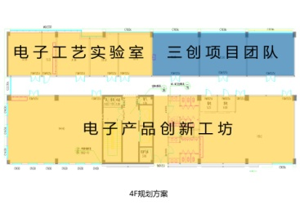
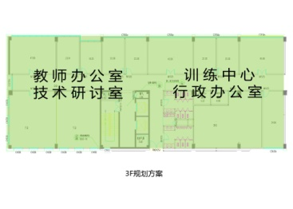
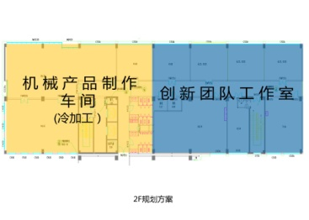
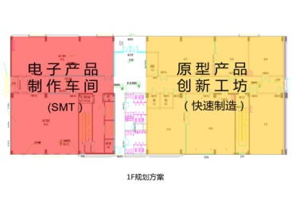




新空间规划及教学活动
F6
1. 创新创业项目 ——1200人
- 产品开发项目、SRT项目
学生创新创业社团
创新创业辅修专业
2. 创新课程及主题活动 ——2000人
- 教学课程、培训
- 创意设计与制作工作坊
- 主题讲座、产业交流沙龙
- 创新竞赛
3. 工程实践能力及创意训练 ——3000人
- 工程实践训练、创新设计、探究课和体验课
- 创新报告、课内挑战赛
- SRT配套、项目训练
协同创新
F5
F4
F3
F2
F1
基础训练
B1
B2
B4

Slide 86



1F-原型创新 | 创客咖啡

Slide 87

B1-B2-B4 工程文化+产品制作
学生可以进行原型产品的深入加工，同时也接受工程实践相关的训练
B1、B2、B4的材料成型（铸造、冲压、钣金）、机械制造（车、铣）、数字制造（数控、特种加工、柔性制造系统）、电子产品制造等制作车间，是大学生们培养工程实践能力的重要基地。

Slide 88

2F-团队训练 | 创意工坊
学习新的技能，由教师、助教以及学生开设的短期workshop、自主课程
Notes:
学生结合电子工艺实验室的技术平台，构建产品原型

Slide 89

3F-服务管理 | 数据平台
3F作为服务和管理层，满足师资交流以及培训，并运营创新设计与制造桌面云服务平台
创客空间运营管理信息平台、创新创客课程管理系统、跨学科知识库系统

Slide 90

4F-三创团队 | 加速项目
成熟的团队得以进入到更加专业的空间，团队开展长期的项目
学生们在早期车间的工程实践中所萌发的创意和累积的技术将在这个舞台上得到充分的施展，同时与其他学科的交流中获得崭新的体验与认知。
Notes:
F4和F5将会成为创新的主体空间，包括电子工艺实验室，电子产品创新工坊，跨学科交叉创新实验室，三创项目团队，和创意设计工作室，这里是一个以创新为主题的舞台，这一主题将会呈辐射状，自上而下延伸，而学生们在早期车间的工程实践中所萌发的创意和累积的技术将在这个舞台上得到充分的施展，同时与其他学科的交流中获得崭新的体验与认知。
F4和F5将会成为创新的主体空间，包括电子工艺实验室，电子产品创新工坊，跨学科交叉创新实验室，三创项目团队，和创意设计工作室，这里是一个以创新为主题的舞台，这一主题将会呈辐射状，自上而下延伸，

Slide 91

5F-设计实现 | 创意设计、驻校导师、跨界实验室
5F的平台更专注于有重大影响力的项目，汇聚驻校创客和Fellow的资源

Slide 92

6F-创业支持 | 展示发布、远程协作
6F的空间提供一个开放的DIY平台，学生可以体验并创造智慧空间/视频录制传播平台

Slide 93

6F- 创业支持 | 学生活动空间
建立国际远程合作平台，互联全球创新实验室和教室
6F的空间可以灵活变化，满足课程、比赛、活动、宣讲、展览等多种需求
Notes:
地下几层的工程实践将为地上几层形成的创意实践提供强大的科研支持和技术人才，而创业所需的产品经过中间几层的开发与完善后，又可以拿回楼下的车间进行小规模生产，这样又在整栋楼中形成了一个更大的良性循环，这样整个训练中心的整体将成为一个创新项目的孵化器，不断通过创意、制造、创意的迭代过程，最后把创客空间打造成一个创新协作服务平台。

Slide 94
谢谢！
The end

